Slide 1
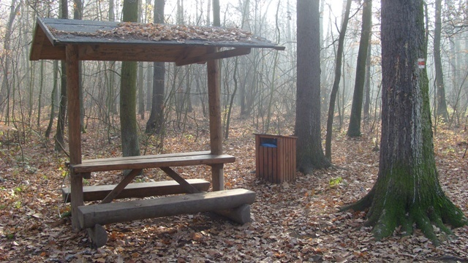
Újezdský STROM o.s.
Spolek pro Trvalý Rozvoj a Okrašlování Městské části Praha 21, neboli

Slide 3
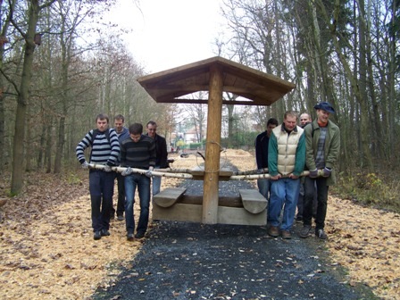
založení a cíle
Spolek pro Trvalý Rozvoj a Okrašlování Městské části Praha 21, neboli Újezdský STROM o.s. funguje v Újezdě od svého založení v r.2005.
Naše aktivity se týkají zájmu a snahy o zlepšování prostředí v Újezdě a jeho bezprostředním okolí.
Životní prostředí nechápeme úzce „přírodně“, ale také jako vazby lidí k místu, ve kterém žijí, i jako ovzduší nelhostejnosti a spolupráce.

Slide 4
Cíle podrobně
ochrana přírody a krajiny
zachování a podpora lesa jako základního prvku, který dal městské části Praha 21 - Újezd nad Lesy název a je obsažen v jejím znaku i praporu
rehabilitace pevných osobních vazeb obyvatel k místu bydliště jako protiváhy k anonymnímu komerčnímu zneužívání krajiny
podpora zdravého způsobu života a znovuobjevení hodnoty života v zeleni
vytváření míst pro zdravý růst mládeže – dětských hřišť, sportovišť pro starší dětí a jejich spontánní aktivity a sporty; míst pro rodinné aktivity, nalezení prostoru pro vybudování stezek zdraví, cyklostezek a podobně
hledání cest směřujících k trvale udržitelnému rozvoji, vytváření a prosazování koncepcí trvale udržitelného způsobu života na místní úrovni v návaznosti na cíle regionální, národní i mezinárodní

Slide 5
spolupráce s orgány státní správy a místní samosprávy a dalšími organizacemi při prosazování a podpoře programových cílů spolku,
spolupůsobení při územním a stavebním rozhodování v Újezdě nad Lesy nebo v okolních lokalitách, které by mělo dopad na území působnosti spolku
kontakty a spolupráce s dalšími myšlenkově blízkými organizacemi v regionu
výchovná, vzdělávací, publikační, osvětová a propagační činnost na podporu cílů sdružení
rozvoj občanské společnosti
obecné okrašlování

Slide 6
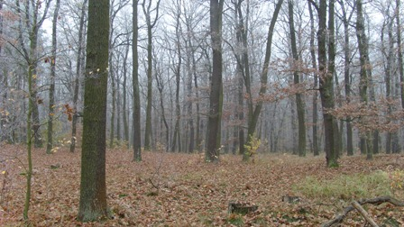
Klánovický les
Práce pro zachování lesa stála v počátcích našeho sdružení a pokračuje již sedmým rokem.
Od minulého roku se angažujeme pro rozšíření rezervace, snížení těžby a stanovení pravidel , která odpovídají pražské přírodní rezervaci a lesu zvláštního určení.
Aktuální je právě nyní účast v řízení EIA, kterou investor zamýšleného golfového areálu nově vede na Odboru ochrany prostředí MHMP.

Slide 7
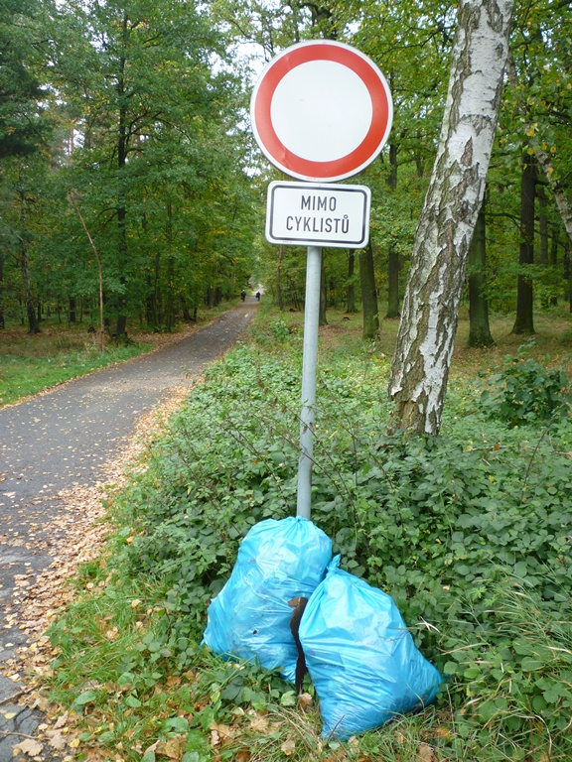
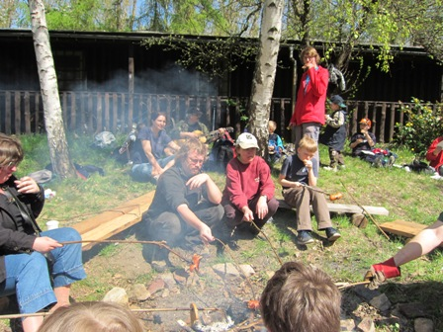
Spolupráce s obcí, veřejností a lesními správci (LČR, Lhl.m.P)
Akce „ukliďme si les“ ve spolupráci s úřadem a účastí veřejnosti, skautů, školy

Slide 8
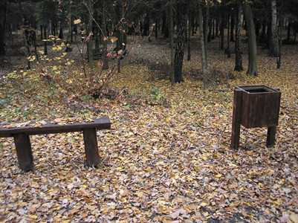
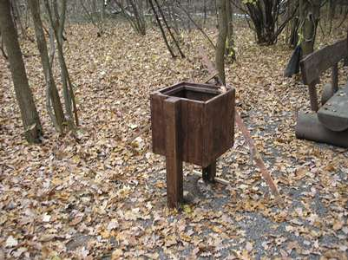
Ve spolupráci s LČR jsme v r. 2007 u cesty vedoucí lesem k vlakovému nádraží a kterou udržuje místní dobrovolník, umístili prvních 7 laviček s odpadkovými koši a rozvěsili jsme ptačí budky.
Od r. 2009 vytváříme cesty a odpočinkové trasy naším lesem z grantů Magistrátu a firemního dobrovolnictví.

Slide 9
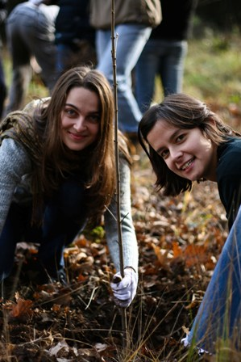
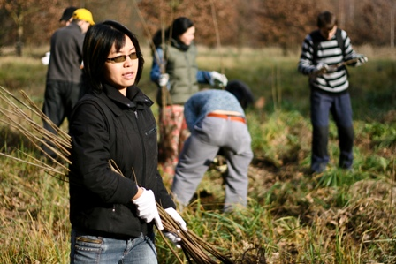
Nejvýznamnějším partnerem firemní spolupráce je firma DHL

Slide 10
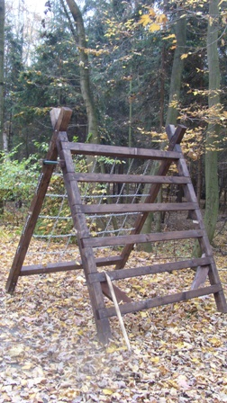
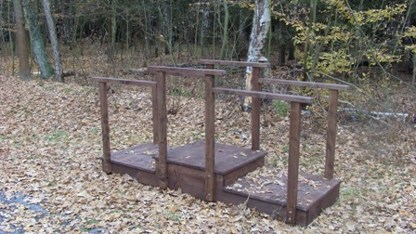
S Lesy ČR, újezdskou radnicí a ZŠ Masarykova přetváříme nucený průsek v lese, který není možné znovu zalesnit, ve sportovně- odpočinkovou zónu pro všechny věkové kategorie.

Slide 11
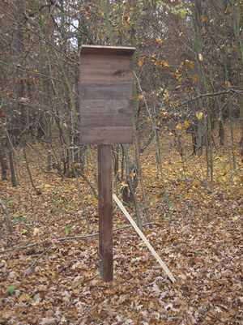
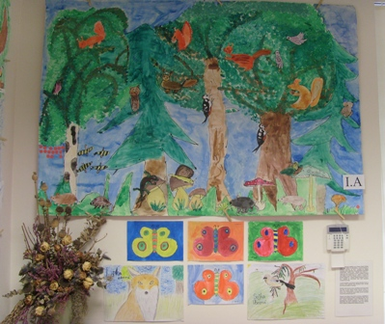
Na nově umístěné cedule připravujeme jednotlivá zastavení veselé naučné stezky, v níž použijeme kresby dětí Masarykovy ZŠ, které byly představeny na výstavě Naučná stezka Klánovickým lesem v červnu r. 2011.

Slide 12
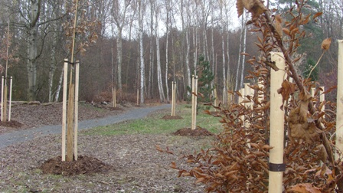
V r. 2011 jsme získali další grant MHMP a opět jsme navázali na již hotové úseky. Tentokrát obnovením aleje přístupové cesty k nádraží pro vzdálenější oblast Blatova

Slide 13
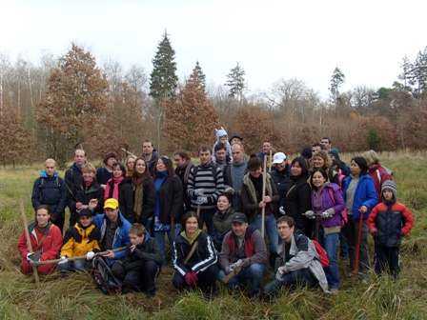
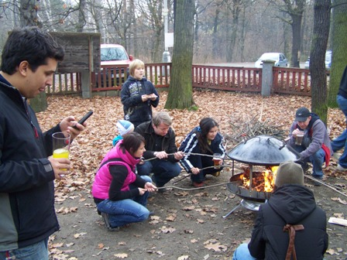
Naše o.s. není početné a pouze vlastními silami by zvládlo zlomek uvedené práce. Vícezdrojové financování a spolupráce s obcí, školou a veřejností na jedné straně, státním podnikem ( LČR) a soukromým sektorem ( DHL) na straně druhé přináší velký užitek ve vytvořených hodnotách i hodnotách vzájemné komunikace a péče o svěřené místo, v němž žijeme. FOTO / DHL Tree Planting

Slide 14
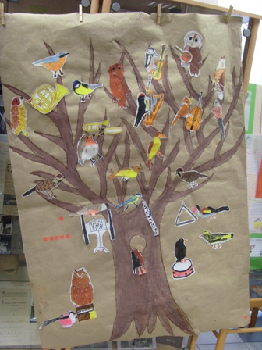
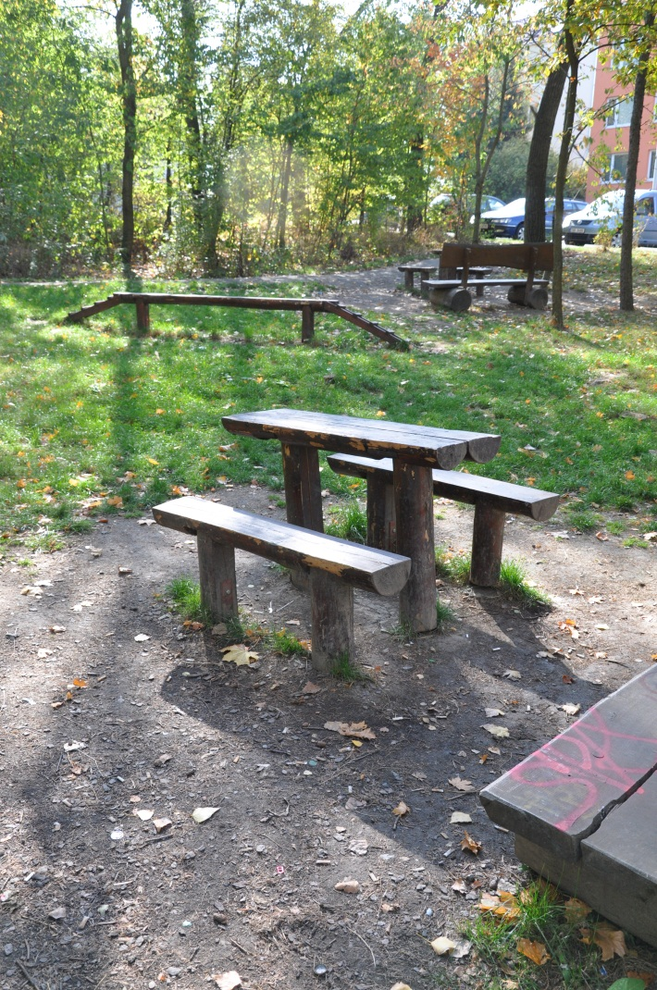
Děkuji za pozornost
Ing. Michael Hartman
e-mail: michael.hartman@centrum.cz
http://www.ujezdskystrom.info

